Slide 1

Optimiser la gestion des données d'une boutique

Slide 2
SOMMAIRE
Contexte & données
Data préparation
Analyse du chiffre d’affaire
Focus sur la variable de prix
Conclusion

Slide 3
Le contexte et les données

Slide 4
LE CONTEXTE
Au sein d’une entreprise en pleine transition vers une gestion plus centralisée de l’information, l’objectif de cette mission est d'apporter un premier regard analytique sur les performances de la partie e-commerce.

Slide 5
LES DONNEES
Nous avons à notre disposition 3 bases de données sur lesquelles travailler :
Table ERP
Contient des données relatives aux ressources de l’entreprise :
- Catalogue produit
- Prix unitaires
- Stocks
- Disponibilités
Table Web
Contient des données relatives à l'activité e-commerce de l’entreprise :
- Nombre de ventes
- Détails sur les fiches produit
- Code “SKU” (Stock keeping unit)
Table liaison
A pour rôle de faire le lien entre les tables ERP et Web via mise en correspondance des deux clés primaires des ces deux tables :
ERP (Id_Product)
&
Web (SKU)

Slide 6
2. Data préparation

Slide 7
Table Liaison
Concernant la table liaison, quelques traitements sont appliqués :
On va commencer par remplacer le nom de la colonne “id_web” par la mention “sku”, ce dernier étant la dénomination “officielle” de l’information en question.
On observe également que la table contient 735 “sku” uniques contre 825 “product_id”, ce qui recoupe avec le discours de Sylvie qui a peiné à rapprocher certaines références.
On va donc se séparer de l’ensemble des lignes “product_id” n’ayant pas de sku correspondant afin que ces derniers ne viennent pas polluer nos analyses ( a défaut de pouvoir trouver les informations manquantes).

Slide 8
Table Web
Concernant la table web, plusieurs traitements sont appliqués
Dans un premier temps on constate que l’ensemble des lignes sont doublonnées, et ce à cause de la présence du critère “post_type” qui pour chaque SKU va rattacher deux entrées :
“Product” qui détermine les fiches produit
“Attachement” qui détermine les visuels de produits
Afin de dédoublonner nous allons uniquement conserver l’entrée “product” via la méthode “.loc”

Slide 9
Table Web
Suite à ce dédoublonnage il nous reste encore deux valeurs “sku” en doublon, un affichage nous permettra de constater que ce sont des valeurs non renseignées (“Nan”). Etant donné que les deux produits ne présentent aucunes ventes et que nous n’avons aucun moyen de retrouver leurs code “sku” respectifs, on va les supprimer de notre data frame via un “.dropna”.
On se retrouve finalement avec un fichier comportant 715 codes SKU uniques

Slide 10
Table ERP
La Table ERP quant à elle n’a pas eu à subir de traitements :
Les product_id sont tous uniques
Le nombre d’id produit uniques correspond bien à celui de la table liaison
Le data frame possède autant d’entrées que d’id_product
On le conserve donc tel quel

Slide 11
Fusion des trois tables
On va procéder à une fusion en deux étapes :
1ère fusion
2ème fusion
Pour l’ensemble des fusions, on utilise une jointure interne afin de ne conserver que les entrées contenant la clé commune dans les deux tables.
Table liaison
- Product_id
- SKU
Table web
- SKU
- Total_sales
Fusion 1
- Product_id
- SKU
- Total_sales
Table ERP
- Product_id
- Price
Fusion 1
- Product_id
- SKU
- Total_sales
Df Global
- Product_id
- SKU
- Total_sales
- Price

Slide 12
Fusion des trois tables
La table fusionnée comporte 714 skus uniques, soit un de moins que dans notre table Web ce qui soulève des interrogations :
Après investigation (via la mise en place d’une jointure OUTER et du paramètre “indicator=True” afin de connaître la provenance de l’entrée), il s’agit du sku “bon-cadeau-25-euros” qui n’est pas intégré dans la table Liaison.
Etant donné la nature du sku et le peu d’informations dont on a notre disposition sur sa gestion, on décide de ne pas le conserver afin de ne pas gonfler artificiellement le chiffre d'affaires du e-commerce.

Slide 13
3. Analyse du chiffre d’affaire

Slide 14
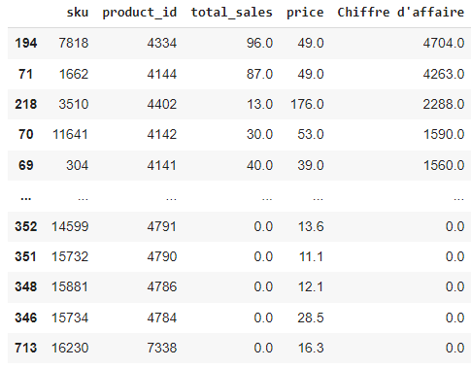
CHIFFRE D’AFFAIRE PAR PRODUITS
Rajouter une liste trié par top perf vente / plus gros prix
Via la multiplication de la valeur “total_sales” par la valeur “price” on vient créer une nouvelle colonne “Chiffre d’affaire” dans notre data frame global.
En triant les valeurs de notre data frame sur ce nouveau KPI Chiffre d'affaires, on peut rapidement afficher les produits ayant réalisés le plus de CA et ceux n’en ayant pas réalisé du tout.

Slide 15
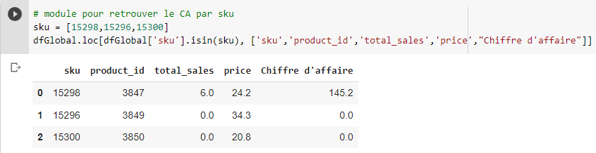
CHIFFRE D’AFFAIRE PAR PRODUITS
Également, afin de simplifier l’utilisation de ce nouveau KPI sur un catalogue de plus de 700 références, on vient construire un petit module d’affichage du CA par skus :

Slide 16

CHIFFRE D’AFFAIRE GLOBAL
Etant donnée que nous n’avons pas de notion de temps dans nos données, la simple de somme du CA de chaque produit nous donne le CA global du e-commerce :
Ce dernier nous donne un chiffre d’affaire global de 70 568,6€

Slide 17
4. Focus sur la variable prix

Slide 18
ANALYSE PRÉLIMINAIRE DE LA VARIABLE PRIX
La variable prix s’étend de 5,2€ à 225€
La série ne comporte aucune valeur nulle

Slide 19
DÉTECTION DES VALEURS ABERRANTES
Afin de pouvoir efficacement détecter les potentielles erreurs de prix sur notre jeu de données il faut dans un premier temps en détecter les valeurs aberrantes.
Pour ce faire plusieurs méthodes existent, dans notre cas on va en appliquer deux :
Détection via l’écart type
Détection l’écart interquartile & Boxplot

Slide 20
VALEURS ABERRANTES : CALCUL VIA L'ÉCART TYPE
Dans un premier temps on va calculer la moyenne et l’écart type de notre série “price” grâce à la librairie NumPy (“np.mean” & “np.std”)
Avec le résultat suivant :
Prix moyen : 32.49€
Ecart type : 27,79€
On va ensuite définir un seuil inférieur et supérieur à l'aide de ces valeurs via la formule suivante : moyenne + 1,5 * écart type
Cette méthode nous donne une borne supérieure à 74,18€ et une borne inférieure à -9,19€ (qu’on ne prendra pas en compte puisqu’aucun prix négatif dans nos données).

Slide 21
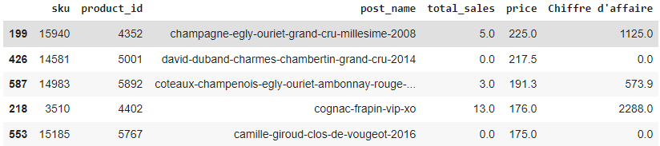
VALEURS ABERRANTES : CALCUL VIA L'ÉCART TYPE
Via cette méthode on identifie 49 valeurs de la série “price” comme aberrantes (donc dont le prix dépasse 74,18€).
On consolide ensuite ces valeurs dans un dataframe afin de pouvoir les faire constater par un expert dans le domaine du vin et des liqueurs qui pourra lui déterminer si les prix sont erronés ou non.

Slide 22
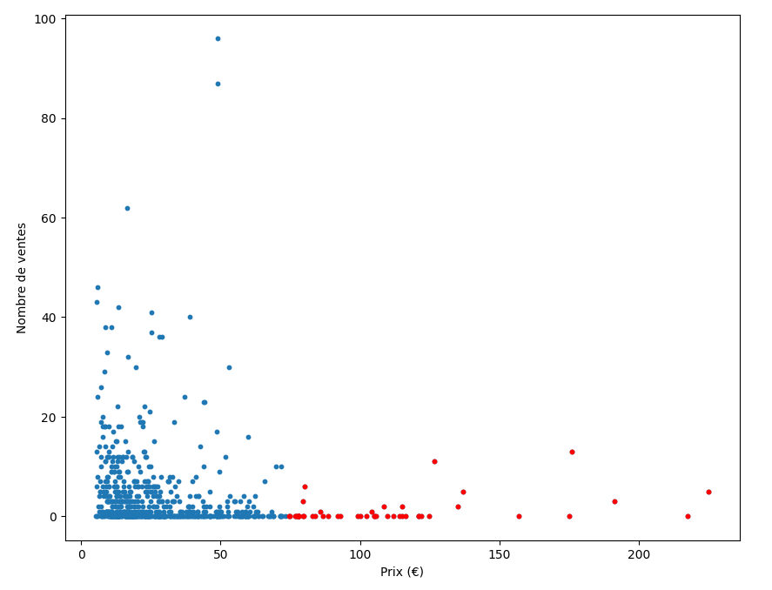
VALEURS ABERRANTES : CALCUL VIA L'ÉCART TYPE
Afin de compléter cette analyse, on produit également un nuage de points qui matérialise chaque produit par son prix (en abscisse) et le nombre de fois où il a été vendu (en ordonnée).
Les valeurs aberrantes (identifiées par notre calcul avec l’écart type) y sont affichées en rouge.

Slide 23
VALEURS ABERRANTES : CALCUL VIA L'ÉCART INTERQUARTILE
Dans un premier temps on va calculer les premier et troisième quartiles de notre série “price” grâce à la librairie NumPy (“np.quantile” )
Avec le résultat suivant :
Q1 : 14,1 €
Q3 : 42,18 €
On va ensuite définir un seuil inférieur et supérieur à l'aide de ces valeurs via la formule suivante : Q1 - 1,5 * (Q3-Q1) & Q3 + 1,5 * (Q3-Q1)
Cette méthode nous donne une borne supérieure à 84,29 € et une borne inférieure à -28,01 (qu’on ne prendra pas en compte puisqu’aucun prix négatif dans nos données).

Slide 24
VALEURS ABERRANTES : CALCUL VIA L'ÉCART INTERQUARTILES
Via cette méthode on identifie 32 valeurs de la série “price” comme aberrantes (donc dont le prix dépasse 84,29€), c’est 17 valeurs de moins que le via l’écart type.
De la même manière, on consolide ensuite ces valeurs dans un dataframe afin de pouvoir les faire constater par un expert dans le domaine du vin et des liqueurs qui pourra lui déterminer si les prix sont erronés ou non.

Slide 25
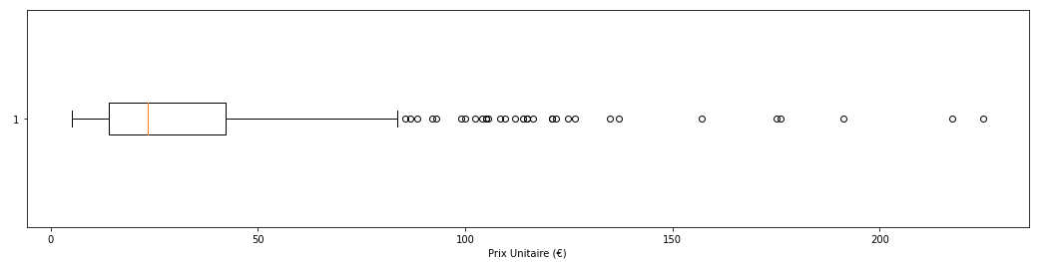
VALEURS ABERRANTES : BOXPLOT
Il est également possible d’utiliser cette méthode via la production d’un graphique de type Boxplot qui va traduire les différents seuils et quartiles calculés directement sur le visuel.
Valeurs aberrantes
Seuil inférieur (ici prix minimal)
Q1
Q3
Seuil supérieur

Slide 26
CONCLUSION
Suite à ces analyses, on sait désormais que le e-commerce Bottleneck a réalisé un chiffre d'affaires de 70 568,6€ réparti sur 385 références. Cependant afin d’avoir une analyse exhaustive des performances du e-commerce, il pourrait être intéressant de traiter plusieurs points :
Définir la gestion comptable des bons cadeau
Compléter la table liaison pour avoir le code SKU de l’ensemble des produits du catalogue
Vérifier l’ensemble des valeurs aberrantes identifiées pour s’assurer que les produits de fassent pas l’objet d’erreurs de prix

Slide 27
Merci pour votre attention

